Slide 1
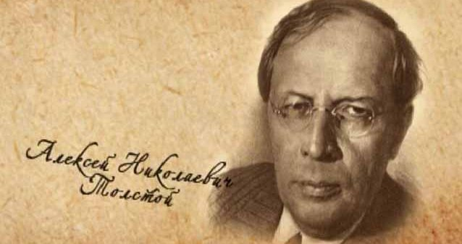
Выполнила: Кузьменко Светлана Александровна
Воспитатель
МАДОУ «Детский сад «Колокольчик»
р.п. Соколовый»
МО «Город Саратов»
«Золотой ключик
или
приключения
Буратино»

Slide 2
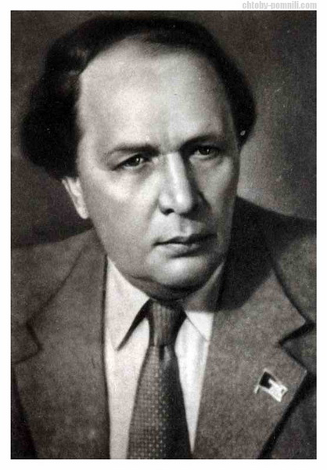
Алексей Николаевич Толстой удивительнейший и способный писатель редкого таланта, им были созданы многочисленные романы, пьесы и рассказы, написаны сценарии, сказки для детей.
По словам Алексея Толстого переработка народных сказок была долгой и сложной задачей. Если верить его словам, то из многочисленных вариаций русской и народной сказки он отбирал самые интересные, обогащенные истинно народными языковыми оборотами и удивительными сюжетными подробностями сказки, которые могли пригодиться детям и родителям в освоении русской народной культуры, её истории.

Slide 3
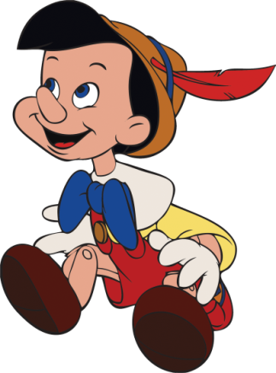
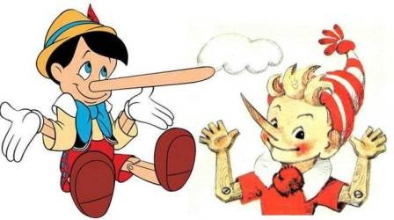
Наибольшую славу приобрела сказка "Золотой ключик, или Приключения Буратино".
Когда А. Толстой сам был маленьким мальчиком ему очень нравилась сказка итальянского писателя Карло Коллоди «Пиноккио, или Похождение деревянной куклы». И вот, когда Толстой вырос и стал взрослым, он решил рассказать детям эту сказку, но уже по другому, по-своему. Слово «Буратино» по-итальянски означает «кукла». Вот этим именем и назвал писатель главного героя своей сказки.

Slide 4
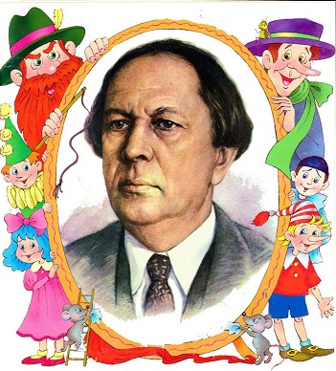
Так и родилась сказка –
"Золотой ключик", и сам Буратино - непоседливый и ужасно любопытный мальчишка.
По мере работы над книгой у писателя появились совершенно новые персонажи – Мальвина, Артемон, Пьеро, Карабас Барабас, кот Базилио, лиса Алиса - и новые приключения.

Slide 5
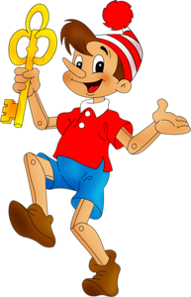
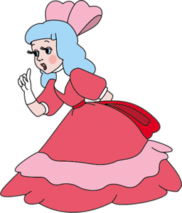
Мы из сказки – ты нас знаешь.
Если вспомнишь – отгадаешь!
А не вспомнишь – ну так что ж …
Сказку заново прочтёшь!
Ни у кого, ни у кого, Спросите целый свет, Нет носа тоньше моего, Длиннее носа нет! Ношу я длинный, длинный нос, Я мальчик непростой, Сто приключений перенёс, Но вот, в конце концов, принёс, Для всех друзей своих принёс Я Ключик Золотой! (Буратино.)
Была она артисткой,
Прекрасной, как звезда
От злого Карабаса
Сбежала навсегда.
(Мальвина)

Slide 6
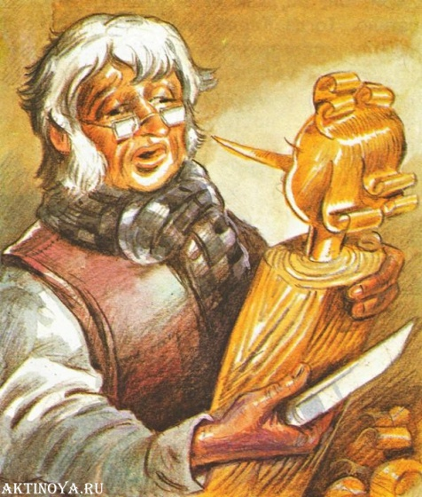
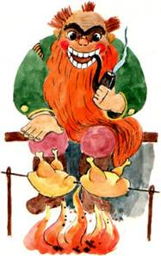
Над простым моим вопросом Не потратишь много сил. Кто мальчишку с длинным носом Из полена смастерил?
Человек немолодой Вот с такущей бородой. Обижает Буратино, Артемона и Мальвину, И вообще для всех людей Он отъявленный злодей. Знает кто-нибудь из вас Кто же это?

Slide 7
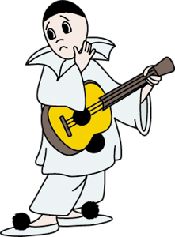
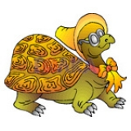
Он пел под гитару, Тоски не тая: "Пропала Мальвина — Невеста моя..." (Пьеро)
Он с виду кажется простым, А ведь бывает золотым.
Не зря его Тортилла На дне пруда хранила. (Золотой ключик)
Ключик бережно хранила,
Триста лет жила…(Тортила).

Slide 8
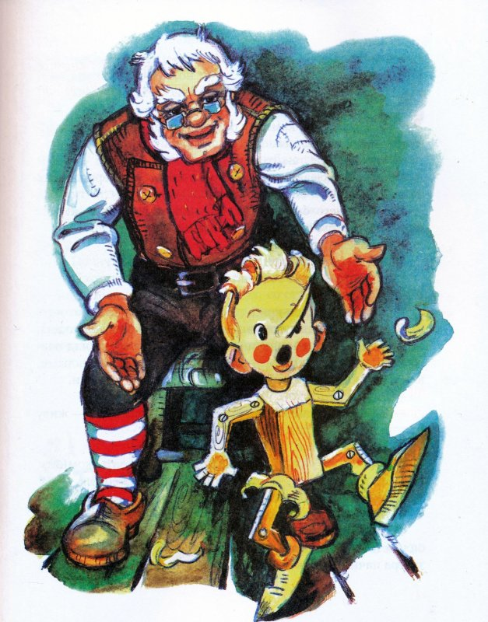
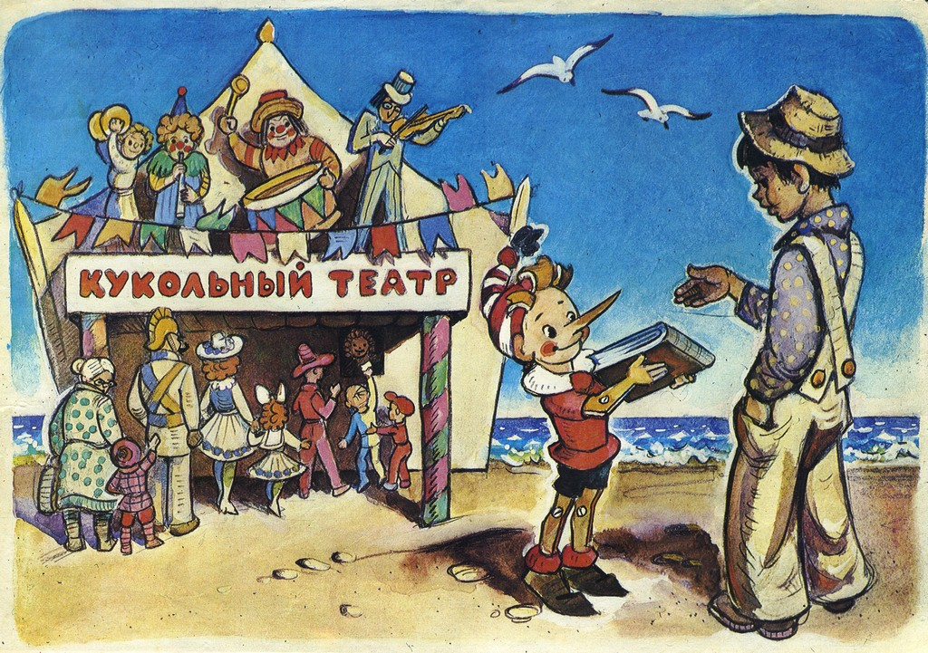
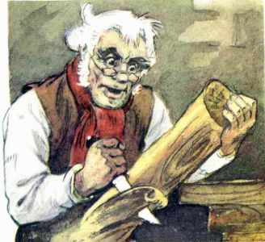
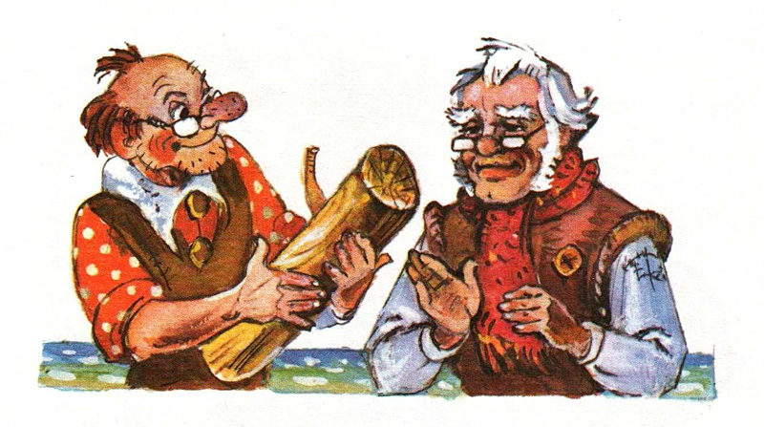
Давайте вспомним веселые и таинственные приключения деревянного мальчика
1. Джузеппе дарит говорящее полено своему другу шарманщику Карло.
2. Карло мастерит деревянную куклу и называет ее Буратино.
3. По дороге в школу Буратино
увидел афишу кукольного театра.
4. И умненький, благоразумненький Буратино не задумываясь продает свою Азбуку, чтобы попасть в театр.

Slide 9
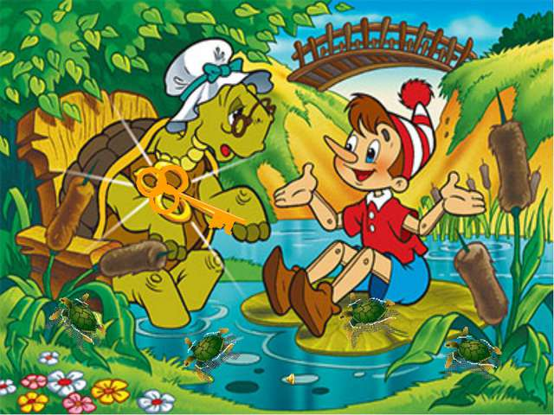
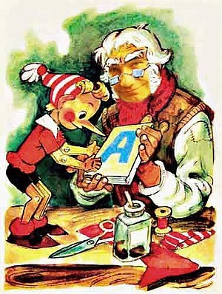
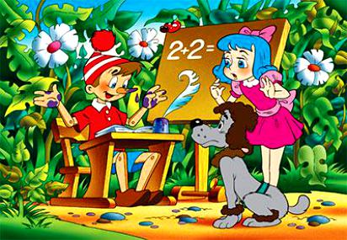
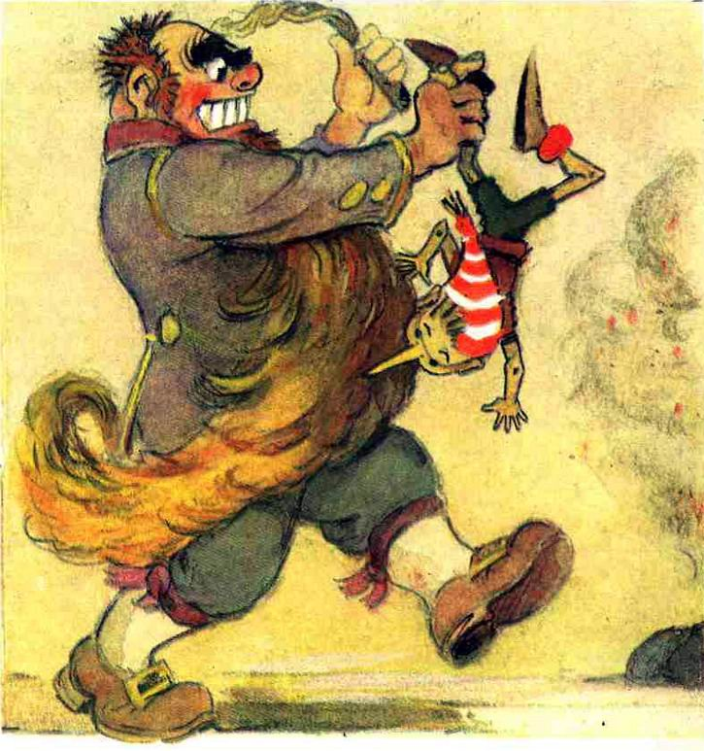
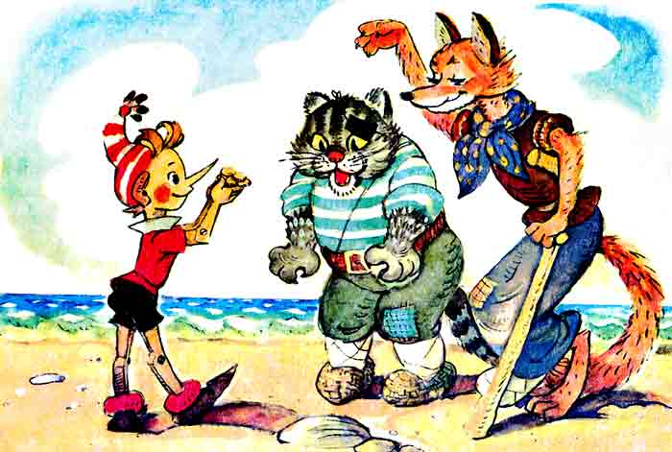
6. Хитрые мошенники кот Базилио и лиса Алиса, узнав о том, что у Буратино имеются 5 золотых, решают обобрать его и заманить в страну Дураков.
7. Тут начались у Буратино сплошные неприятности: - маленького человечка чуть не сжег в своем очаге Карабас-Барабас. - на Буратино нападают разбойники.
8. Артемон спасает Буратино и приносит в домик Мальвины.
9. Буратино попадает в Страну Дураков.

Slide 10
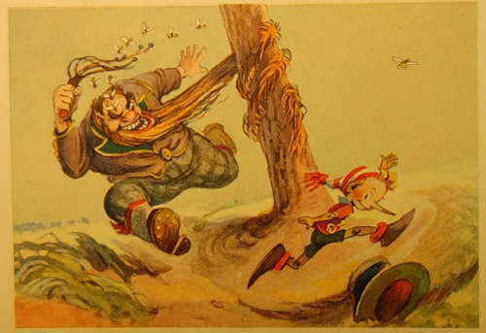
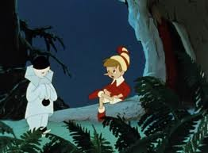
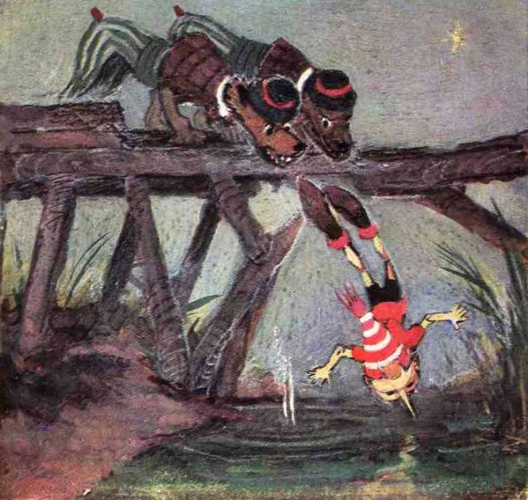
10. Полицейские хватают Буратино и бросают в пруд.
11. Там он знакомится с черепахой Тортилой и получает от нее
Золотой Ключик.
12. Буратино бежит из Страны Дураков и встречает товарища
по несчастью – Пьеро.
13. Бой с Дуремаром и Карабасом-Барабасом на опушке леса.

Slide 11
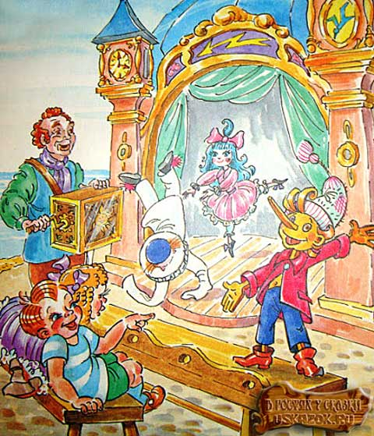
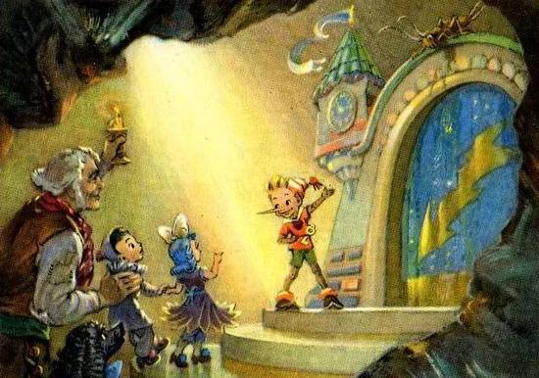
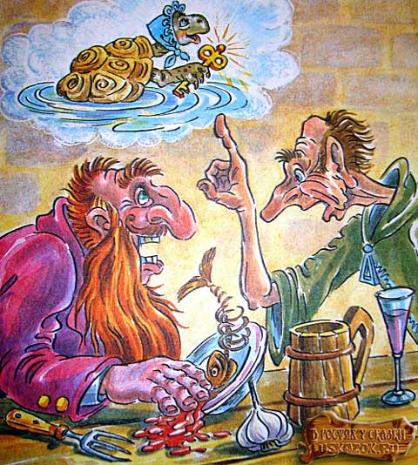
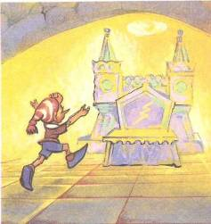
14. Но все преграды нипочем смелому Буратино. Он узнает тайну Золотого Ключика у Карабаса и раньше него успевает открыть заветную дверцу за очагом.
- А что было за дверцей? Прекрасный кукольный театр, где никто не будет бить кукольный народ плеткой. Новый кукольный театр дает первое представление.

Slide 12
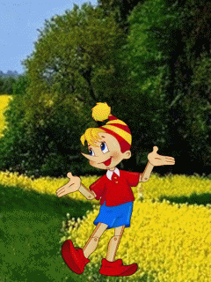
Физкультминутка "Буратино"
Буратино потянулся. Раз – нагнулся. Два – нагнулся. Руки в стороны развел. (Выполнять движения в соответствии с текстом)
Ключик, видно, не нашел. (Жест сожаления)
Чтобы ключик (Повороты влево-вправо)
Нам достать (Руки вверх)
Нужно на носочки встать. (Подъем на носки)

Slide 13
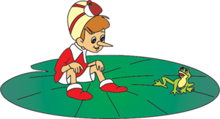
в русских крылатых выражениях часто употребляется слово «нос».
Вот крылатые выражения со словом «нос» и их из значение.
Задирать нос - Говорят про того, кто слишком важничает, зазнается.
Нос не дорос - Говорят про того, кто еще молод и недостаточно опытен.
Не видит дальше собственного носа -Говорят про того, кто мало знает.
Сует нос не в свое дело -Говорят про того, кто вмешивается не в свое дело.
Зарубить на носу - Означает запомнить крепко-накрепко.
Не вешает нос - Говорят про того, кто не унывает.
Водит за нос - Говорят про того, кто обманывает.
Остаться с носом - Говорят про того, кто остается
ни с чем, все теряет.
Держит нос по ветру - Говорят про того, кто быстро ориентируется в изменившихся обстоятельствах.

Slide 14
ЗАГАДКА В ПОРТРЕТАХ. Чей портрет здесь лишний?

Slide 15
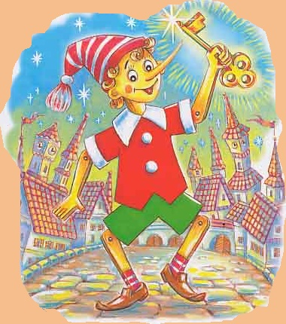
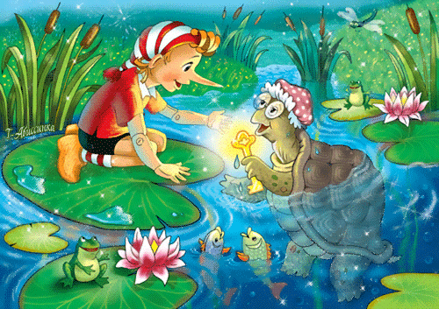
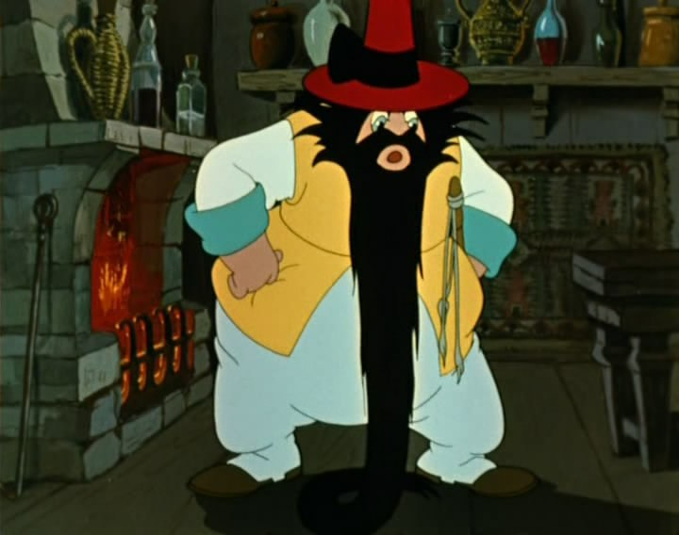
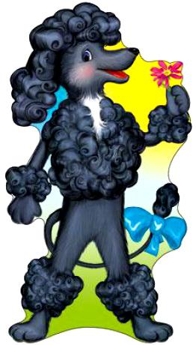
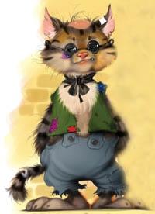
ДОПОЛНИ СЛОВЕЧКО
Охранял Мальвину он, Славный пудель ... В Италии и Бразилии Не верят коту ... Ключик золотой хранила Черепаха по имени ... Не боятся дети вас, Бородатый ... На стене висит картина, На картине - ...

Slide 16
Я считаю, что Буратино в России – символ счастливого детства, символ настоящей детской дружбы. И таким его придумал и изобразил Алексей Николаевич Толстой. А в предисловии к своей сказке Толстой рассказал о прототипе своего героя – деревянной кукле Пиноккио итальянского писателя Карло Коллоди. Мне кажется, что сделал он это, во-первых, из благодарности итальянскому автору, а во-вторых, чтобы читатели «Буратино» обязательно нашли сказку о Пиноккио и прочитали её. Кстати, итальянского писателя звали Карло Коллоди, а в книге Толстого тоже есть Карло, сделавший Буратино. Я уверена, что это имя отцу Буратино писатель дал специально, чтобы ещё раз оказать уважение итальянскому автору, придумавшему историю о деревянной кукле.

Slide 17
Много удивительного происходит и в настоящей жизни. То, что когда-то было лишь в фантазии отдельных людей, начинает сбываться: Интернет пришел в наш дом и стал «ключиком» к любой информации. Космические спутниковые антенны показывают нам весь мир. Современная наука подбирает «ключи» ко всему. Но вот один «ключик» так и остается не найденным: нельзя взрослому вернуться в детство. Может быть, поэтому взрослые тоже так любят сказку о Буратино, пересматривают фильм и перечитывают книжку помногу раз – они пытаются вернуться в беззаботное, полное добрых приключений детство.
Да здравствует Буратино – символ счастливого детства!

Slide 18
Спасибо за внимание!

